Slide 1
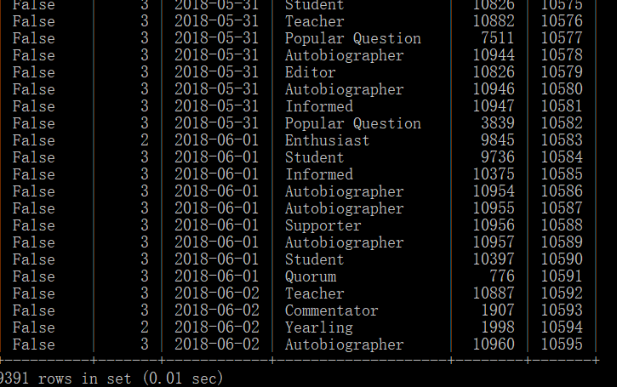
使用load命令，导入Badges表

Slide 2
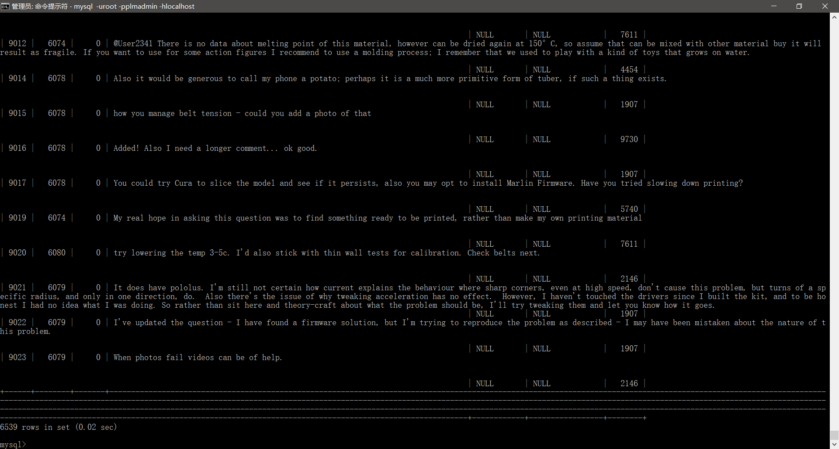
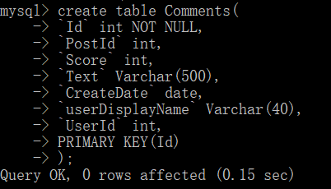
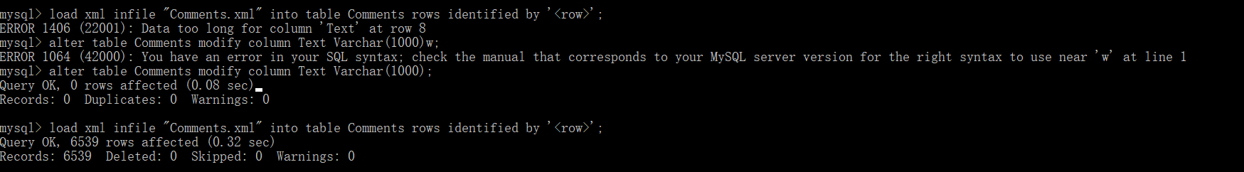
使用load命令，导入Comments表

Slide 3
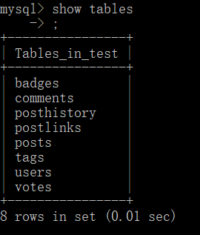
重复以上过程，将3dprinting.stackexchange.com压缩包中的八个表导入了mysql数据库

Slide 4
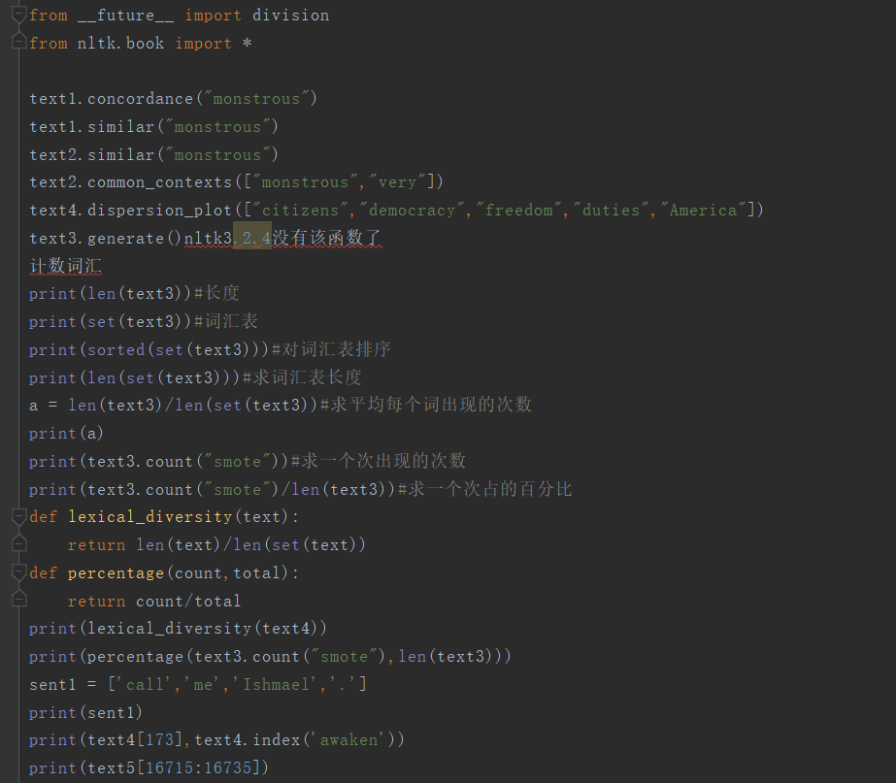
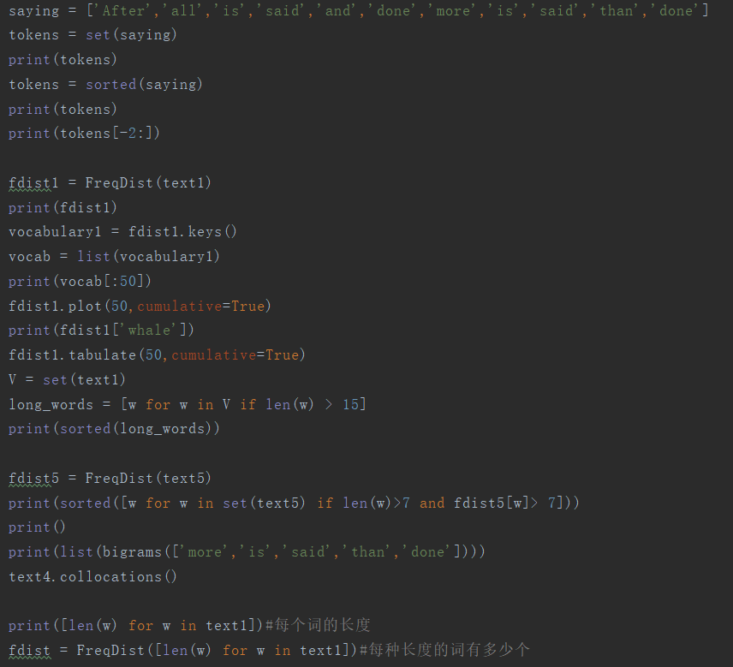
阅读自然语言处理这本书，并按书中内容进行了练习，目前已经看到1.5

Slide 5
学习过程中出现的问题
在建表和导入数据的过程中，表的字段类型和表的约束还不明确，只能粗略的设置了int、varchar和longtext类型。表的约束也只添加了主键。

Slide 6
接下来任务
熟悉github操作
配置数据库
看书
看论文

